Slide 1


ZÁKLADNÍ ŠKOLA OLOMOUC příspěvková organizace MOZARTOVA 48, 779 00 OLOMOUC tel.: 585 427 142, 775 116 442; fax: 585 422 713 email: kundrum@centrum.cz; www.zs-mozartova.cz
Projekt: ŠKOLA RADOSTI, ŠKOLA KVALITY
Registrační číslo projektu: CZ.1.07/1.4.00/21.3688
EU PENÍZE ŠKOLÁM
Operační program Vzdělávání pro konkurenceschopnost

Slide 2
ZÁKLADNÍ ŠKOLA OLOMOUC příspěvková organizace MOZARTOVA 48, 779 00 OLOMOUC tel.: 585 427 142, 775 116 442; fax: 585 422 713 email: kundrum@centrum.cz; www.zs-mozartova.cz
Autor: | Mgr. Eva Ehlerová
Vzdělávací oblast: | Matematika a její aplikace
Vzdělávací obor: | Matematika
Vyučovací předmět: | Matematika
Ročník: | 8.
Tematická oblast: | Geometrie v rovině a prostoru
Téma hodiny: | Obvod kruhu a kružnice 1
Označení DUM: | VY_32_INOVACE_23.09.EHL.MA.8
Vytvořeno: | 16. 03. 2014

Slide 3
Délka kružnice a obvod kruhu
Zopakování kružnice:
Množina všech bodů roviny, jejichž vzdálenost od bodu S je rovna r, se nazývá kružnice.
C
Daný bod označujeme jako střed kružnice.
r
Stejnou vzdálenost nazýváme poloměr a označujeme r.
A
B
d
S
Úsečka, která spojuje dva body na kružnici a prochází středem kružnice, se nazývá průměr. Průměr označujeme d.
k
Jaký vztah platí mezi poloměrem a průměrem?
d = 2 · r
Zapisujeme: k(S; r).

Slide 4
Délka kružnice a obvod kruhu
Množina všech bodů roviny, jejichž vzdálenost od bodu S je menší než r nebo se rovná r, se nazývá kruh.
Zopakování kruh:
C
S - střed kruhu
r
E
S
r - poloměr kruhu
A
B
d
|AB| = d - průměr kruhu; d = 2.r
D
K
E, D – vnitřní body kruhu
Zapisujeme: K(S; r).
Kruh K se středem v bodě S a poloměrem r
Kružnice k(S, r) ohraničuje kruh K(S, r).

Slide 5
Číslo π
Úkol:
1) Vyber různě velké kruhové předměty (krabička od sýru, konzerva, …
2) Změř průměr předmětů a výsledky zapiš do tabulky
3) Pomocí provázku, pravítka, krejčovského metru, změř obvod předmětu a výsledky zapiš do tabulky
4) Vypočítej podíl obvod : průměru
Co jsme zjistily?
Měřený předmět | Průměr kružnice d (cm) | Délka kružnice o (cm) | Poměr Obvod : průměr
sklenice
krabička
konzerva
válec
Měřený předmět | Průměr kružnice d (cm) | Délka kružnice o (cm) | Poměr Obvod : průměr
sklenice | 7 | 22,1
krabička | 16,1 | 50
konzerva | 8,2 | 26
válec | 22,2 | 70
3,1571 = 3,16
3,1055 = 3,11
3,1707 = 3,17
3,1531 = 3,15

Slide 6

Číslo π
Co jsme zjistily?
podíl o : d je pro všechny předměty stálý a jeho hodnota se pohybuje okolo čísel 3,1 až 3,2
Délka kružnice a její průměr jsou přímo úměrné veličiny.
π – matematická konstanta udávající poměr obvodu kruhu k jeho průměru.
Což je číslo π = 3,14; π =$\frac{22}{7}$.
Ludolfovo číslo (označujeme: π čteme: „pí“) , se při výpočtech vyskytuje ve vzorcích a jehož desetinný rozvoj je neukončený a neperiodický. Holandský matematik Ludolph van Ceulen (1540 − 1610) pomocí této metody spočítal π na 35 desetinných míst.
Egypťané udávali hodnotu π (čti „pí“) 3,1605
Archimédes vypočítal tuto hodnotu pomocí mnohoúhelníků vepsaných a opsaných kružnici.

Slide 7
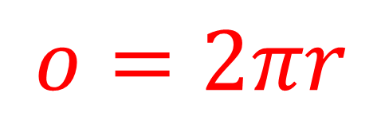
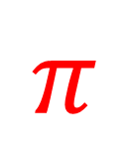
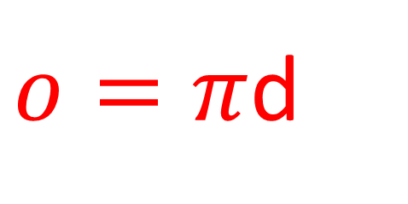
Číslo π
0
1
2
3
$$π$$
4
d = 2r
d
d
d
d = 2r
$$o=2πr$$
$o=π$d
π = 3,141592653589…..

Slide 8
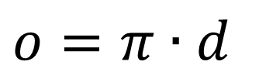

Délka kružnice a obvod kruhu
Poměr délky kružnice a jejího průměru je pro všechny kružnice stejný.
$π=\frac{o}{d}$
Vzorce:
C
r
$o=π∙d$
o = π · d
A
B
d
o = 2 · π · r
S
k
K výpočtům používáme π = 3,14
Příklad: Vypočítej délku kružnice, jestliže poloměr r = 6 cm.
Co znáš?
Do kterého vzorce dosadíš?

Slide 9
Délka kružnice
Příklad: Vypočítej délku kružnice, jestliže poloměr r = 6 cm.
Výsledek zaokrouhli na dvě desetinná místa.
A
r = 6 cm
o = 2πr
r = 6 cm
π = 3,14
o = ?
S
o = 2πr
k
o = 2·3,14·6
o = 37,68 cm
Délka kružnice je 37,68 cm.

Slide 10
Délka kružnice
Příklad: Vypočítej délku kružnice, jestliže průměr d = 8,2 cm. Výsledek zaokrouhli na dvě desetinná místa.
d = 8,2 cm
o = πd
π = 3,14
d =8,2 cm
B
A
o = ?
S
o = πd
k
o = 3,14·8,2
o = 25,748
=
25,75 cm
Délka kružnice je 25,75 cm.

Slide 11
Obvod kruhu
Příklad: Vypočítej obvod kruhu, jestliže poloměr r = 7,4 dm. Výsledek zaokrouhli na dvě desetinná místa.
A
r = 7,4 dm
r = 7,4 dm
o = 2πr
π = 3,14
S
o = ?
K
o = 2πr
o = 2·3,14·7,4
o = 46,472 46,47 dm
=
Obvod kruhu má délku 46,47 dm.

Slide 12
Obvod kruhu
Příklad: Vypočítej obvod kruhu, jestliže průměr d = 12,4 m. Výsledek zaokrouhli na dvě desetinná místa.
d = 12,4 m
o = πd
π = 3,14
d = 12,4 m
B
A
o = ?
S
o = πd
K
o = 3,14·12,4
o = 38,936 38,94 m
=
Obvod kruhu má délku 38,94 m.

Slide 13

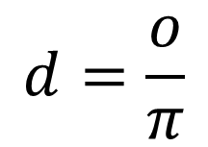


Výpočet průměru kružnice
Příklad:
Vypočítej průměr kružnice, jestliže obvod o = 18,4 m. (Výsledek zaokrouhli na dvě desetinná místa.)
o = 18,4 m
o = 18,4 m
o = πd
π = 3,14
A
B
$$d = ?m$$
d = ?
S
$$d=\frac{o}{π}$$
k
$$d =18,4 :3,14$$
$$d = 5,8598 5,86 m$$
=
Průměr kružnice je 5,86 m.

Slide 14

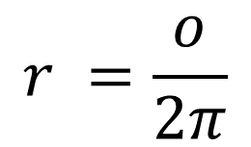


Výpočet poloměru kruhu
Příklad:
Vypočítej poloměr kruhu, jestliže obvod o = 38,6 dm. Výsledek zaokrouhli na dvě desetinná místa.
A
o = 38,6 dm
o = 2πr
r =?
o = 38,6 dm
π = 3,14
$$r = ?dm$$
S
$$r =\frac{o}{2π}$$
K
$$r =38,6:(3,14·2)$$
$$r = 6,1464 6, 15 dm$$
=
Obvod kruhu má délku 6,15 dm.

Slide 15
Seznam použité literatury a pramenů:
ODVÁRKO, O.; KADLEČEK, J. MATEMATIKA pro 8. ročník základní školy 3: Prometheus, 2008, ISBN 978-80-7196-148-2. s. 24-27.
Použité zdroje:

